Slide 1
そもそも「関税」って何？
ボーナス情報：サービス貿易とデジタル貿易
クレッグ R. パーソンズ
横浜国立大学
日本
2022年春学期

Slide 2
このプレゼンテーションでは、以下のような質問を投げかけ、
それに答えていきます。
関税とは何ですか? 関税には種類があるのですか？
WTOとは何ですか？各国が製品の関税やその他の貿易障壁を引き上げることは容易なのでしょうか？
サービス輸出はどうでしょうか？これには関税がかかるのでしょうか？
「デジタル貿易」とは何ですか？それらに対する障壁は何ですか？

Slide 3
関税とは何ですか？
関税とは、輸入品にかかる税金のことです。
Tariffは英語でより広い意味を持ち、「料金」を意味することもあります。これは、別の税金の場合もあれば、料金の場合もあります（たとえば、電話料金(telephone rates)（$ .05 /分）は「料金(tariffs)」と呼ばれることもあります。
例：日本は「スキーブーツ」の輸入に27％の関税をかけています。
（ただし、カナダなどTPP11加盟国からの場合のみ）。
日本に輸入されるエレクトロニクス製品・部品のほとんどはすでに無税です（例：半導体は0％）。日本の平均関税率は2〜3％程度で、米国やEUではさらに少し低いです（出典：世界銀行）。

Slide 4
国の関税表における3つの基本的な関税の種類
1) 基本税率（WTO非加盟国すべてに適用されるレート）
2) 最恵国待遇/WTO協定税率
3) 特恵税率(低所得国に適用されることが多く、GSP「一般特恵制度」とも呼ばれます。)
  日本では127カ国がGSPを適用しています。例：サモア、ルワンダ、カザフスタン、ラオス。アメリカ、中国、ロシア、EUは含まれていません。
  全リストはこちら: https://www.mofa.go.jp/policy/economy/gsp/benef.pdf
第4の「タイプ」の関税率は、「特恵貿易協定」（日本のEPAやTPPなどの「FTA」）を結んでいる相手国のある製品に対して特定の低い税率を適用することです。

Slide 5
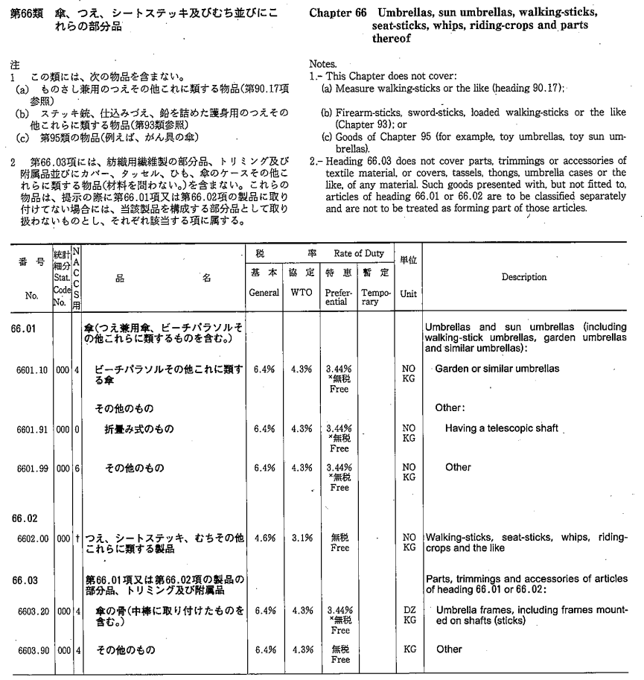

Slide 6
関税を引き上げるのは簡単でしょうか？
いいえ。WTO（1995年まではGATT）に加盟しているすべての国は、現在のレベルが何であれ関税を引き上げないことを約束しています。
世界の99％の国や経済がWTOに加盟しています。(例外として、北朝鮮やイランなど。 他にもいくつかあります。)
では、「関税マン」（トランプ前大統領）は、どうやって中国（や他の国）に鉄鋼やその他多くの製品に10％、25％の関税をかけたのでしょうか？
トランプ政権（およびはるかに少ないがそれ以前の大統領も）は、いわゆる「TTB」（一時的な貿易障壁Temporary Trade Barriers）を使って関税を引き上げました。(注：バイデン大統領はまだそのほとんど撤廃していません）。

Slide 7
一時的な貿易障壁の種類（TTBｓ）
アンチ・ダンピング関税。企業が国内市場よりも海外市場で低価格で製品（商品）を販売する場合、それは「ダンピング」と見なすことができ、輸入国はその製品にアンチダンピング関税（輸入関税）を課すことができます。
他にもTTBには、相殺関税（CVD）、「セーフガード措置」（アメリカでは、201条、232条などの名称で呼ばれている）があります。トランプはこれらすべてとそれ以外も使いました。
CVDs：これらは、その輸出を助成していることが判明した国の輸出に課せられる義務です。 （例：中国のソーラーパネルの輸出に対する米国のCVD）
従来の関税は、TTBSと同様、物品に対する税金です。モノです。商品です。サービス貿易ではありません。では、これらの関税はAvevaのような企業に影響を与えることができるのでしょうか？

Slide 8
関税、アンチダンピング関税は生産/投資の意思決定に
影響を与える可能性があります
たとえば、トランプによる鉄鋼に対する関税は、メキシコでの日本の鉄鋼会社による投資計画を遅らせています。
“タリフジャンピング効果”。高い関税を避けるために、企業が関税を課している国に工場を作ることがあります。
例えば、ソニーがスコットランドに半導体工場を建設したのは、EUが日本のEU向け輸出品に課していた関税を回避するためです。ソニーがEUでチップを製造し、EUに販売する場合、関税はかかりません。

Slide 9
その他の貿易障壁（NTBs）についてはどうでしょうか？
貿易の障壁は、貿易（輸入）税以外にも数多く存在します。これらは非貿易障壁(NTBs)と呼ばれています。
これらのいくつかは、妥当な健康上の懸念のためのものです。 （例：安全性のための食品検査。）他には、 「偽造保護」、例えばEUがホルモン剤を使った牛肉は禁止しているが、豚肉は禁止していない等、があげられます。
これらは、その国でビジネスを行うためのコストを引き上げることにもなります。

Slide 10
サービス貿易と物品貿易
これまでの例では、「商品」の輸出入にのみ焦点をあててきました。
従来の関税、ADD、CVD、およびGATT / WTOの本来の目的はすべて「商品」に係わるものです。
では、サービス貿易はどうでしょうか？
GATT（関税と貿易に関する一般協定、1995年にWTOに発展）

Slide 11
サービス貿易
歴史的に見ると、世界貿易のほとんどは「物品」貿易であり、「サービス」貿易はずっと少なかった。
しかしながら、サービス貿易のシェアは拡大している? 1974年に6％? 2019年には14％
（出典：世界銀行）
もちろん、インターネットやZoom、通信の簡便化も大きな理由です。
では、「サービス」の輸出入とは何なのでしょうか？

Slide 12
サービス貿易（例）
例1）米国企業が日本企業に保険プランを販売する場合、それは米国にとってサービス輸出となります。(アメリカの子会社が日本で販売する場合は、サービス輸出になりません）。
例2 ）日本人旅行者がハワイ（米国）のホテルでお金を使った場合、それは米国サービスの輸出となります。
空の旅、運輸、銀行、コンサルティングなど、国際的に「輸出」されるサービスも多くなってきています。
このような貿易には、何か障壁があるのでしょうか？

Slide 13
サービス貿易の障壁
例）米国の航空会社は日本国内線を運行することができません。例えば、アメリカン航空は那覇-東京間のフライトを許可されていません。
例）多くの専門的なサービスには禁止事項があります。外国の免許を持つ医師は、米国で診療することはできません。
物品貿易における非関税障壁のように、これらの禁止または制限のいくつかは合理的です。 その他は純粋な国内保護主義です。

Slide 14
では、いわゆるデジタル貿易はどうでしょうか？
問1）正確には、デジタル貿易とは何でしょうか？
問2）物品における非関税障壁のように、これらの製品やサービスにも障壁があるのでしょうか？
問3）このような国際貿易に、国際機関（WTO）のルールや国際協定（RCEPやCP-TPP11など）は適用されるのでしょうか？

Slide 15
デジタル貿易とは？（1/2）
デジタル貿易の狭義の定義の1つは、デジタル商品の国際的な販売です。 たとえば、日本に住んでいて、米国またはEUの会社からCD（デジタルダウンロード）を購入する場合、それはデジタル取引の例です。 オーストラリアに住んでいて、日本の会社から特殊な会計ソフトウェアを購入した場合、これもデジタル取引と見なされます。 外国から電子書籍を購入することも良い例です。
OECDを含む多くの機関が使用している、より広範な定義。どちらも、デジタル財の貿易（デジタル音楽の購入）と「デジタルで可能になった貿易」（Amazonでハードカバーの本を購入し、国際配送される）の両方を包含する、デジタル（国際）貿易という広義の定義を使用しています。

Slide 16
デジタル貿易とは？（2/2）
"デジタルトレードは、デジタル的に有効な、あるいはデジタル的に発注された、デジタル的にも物理的にも引き渡しが可能な財やサービスのクロスボーダー取引を含む"（Lopez-Gonzalez and Jouanjean, 2017[1]）．
デジタル貿易は世界貿易全体の25％を占めるという試算があります。(https://www.gtipa.org/digital-trade)。また、60%というもっと高い数字をあげる人もいます！ https://trade.ec.europa.eu/doclib/docs/2021/february/tradoc_159433.pdf

Slide 17
デジタル貿易（代替定義）とは？
“デジタル貿易には３つの要素があります：ICT製品の貿易、国際的な電子商取引、国境を越えたデータ転送…"
「…デジタル貿易は、取引コストを削減し、グローバルバリューチェーンへの参加を促進し、市場へのアクセスとリーチを改善します…」https://english.bdi.eu/article/news/digital-trade-opportunities-and-risks/

Slide 18
これら3種類のデジタル貿易には多くの障壁があります
デジタル貿易に対する障壁が非常に高い国々（中国、ロシア、トルコ）
他の国々はデジタル貿易に非常にオープンです（シンガポール、ニュージーランド）

Slide 19
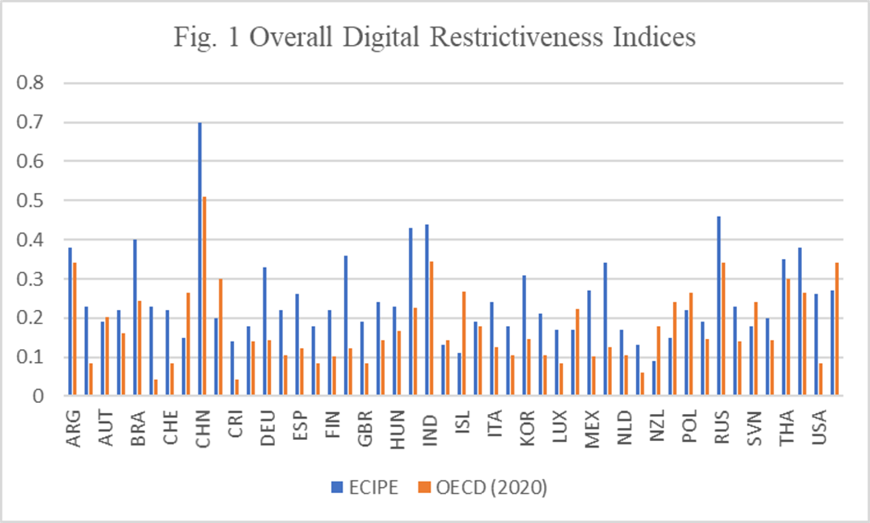

Slide 20
最も制限の多い経済圏（ECIPEによる）
中国（1位）：0.7
ロシア（2位）：0.46
インド 0.44
43 インドネシア 0.43
41 ベトナム 0.41 (5位)
比べてみてください。
フランス 9位 0.36
アメリカ 0.26 (22位)
シンガポール (0.15)
NZは最下位、最も規制が緩い（0.09）

Slide 21
デジタル貿易の障壁の測定 (OECD)
OECDの指標には、以下の（5つの）サブ指標があります：
1）インフラと接続性（13の施策が含まれ、その半分は「国境を越えたデータフローの制限」に関連します）
2) 電子取引 (7つの施策を含む)
3）決済システム（3つの施策）
知的財産権（6つの施策、半分がエンフォースメント（執行）、半分が外国企業への差別に関するもの）
デジタル対応サービスに影響を与えるその他の障壁。 （7つの施策。例：必須の技術移転、ソースコードを提供するための要件）「その他」は非常に重要です。

Slide 22
デジタル貿易の制限の具体例
ノルウェー、シンガポールなどはデジタルIT機器（PCやハードディスクなど）の自由貿易を行っていますが、アルゼンチンではこれらの商品の一部（PC）に13％の関税がかかっています。
ブエノスアイレス市（アルゼンチン）では、0.50ドルの「Netflix税」を導入しています。
中国とベトナムは、通信事業者を現地企業のみに限定しています。(このため、販売だけでなく、このデジタルビジネスへの投資も制限されています）。

Slide 23
デジタル貿易制限のその他の例は？
IT分野における外国人労働者活用のための制限的な慣行（割当、手数料、ビザ）。ルーマニア (デジタル “サービス”、たとえばプログラマーなど)
「データローカリゼーション」 データローカリゼーション。 ロシアでは、ロシア連邦保安庁（警察）がデータ（電話番号など）を利用できるようにすることを要求しています。 トルコ：データはトルコ国外では処理できません。
「データ保持」ロシア：ブロガー法…ロシアを拠点とするサーバーに関するすべての情報を6か月間保持する必要があります。
逆に、「忘れられる権利」。 EUおよびその他の地域。
また、中国やベトナムはデータのローカライズに関する法律が非常に厳しく、AmazonやGoogleはこれを嫌っています。

Slide 24
WTO（とCP-TPPなど）は、これらすべてに対して
何ができるのでしょうか？
GATT / WTOの枠組みは、過去50年以上（1947年以降）の物品貿易における紛争を解決するために驚くほどうまく機能してきました。
サービス（および知的財産権）については、一連のルールに合意し、それを実施することがはるかに大きな課題となっています。
デジタル貿易はさらに多くの課題を抱えており、「国際的」なルールはまだ「西部開拓時代」のようなものです。

Slide 25
GATT/WTOとの関係
GATS（サービスの貿易に関する一般協定）、1995年以降。
TRIPS（知的所有権の貿易関連の側面に関する協定）も1995年から
この2つの協定は、これらの問題のいくつかを解決しようとするものですが、意見は一致して
いません。
例：インドと南アフリカは、知的財産権に関して、米国やEU（と日本）と対立することが多いです。(米国はより厳しく、インドはより緩く、を望んでいます)。

Slide 26
自由貿易協定の中で...
WTOがデジタル貿易のための新しいルール作りをほとんど進めていないため、地域貿易協定がこれらのギャップを埋めています。
米国・カナダ・メキシコ（NAFTA）協定改定時（現USMCA）には、デジタル貿易に関する条項・ルールが盛り込まれました。
最近の日米貿易協定にも、いくつかのデジタル貿易条項が含まれています。EUも独自のデジタル貿易規定を設けており、米国と対立することもあります（中国、ロシアなどともしばしば対立しています）。
CP-TPPには、デジタル取引、特に（無料の）電子商取引および（自由な）データローカリゼーション要件に関する規定もあります。

Slide 27
中国主導のRCEP（2022年開始）の中で...
RCEPは、CP-TPPと非常によく似た電子商取引に関する規則も設けています。
しかし、RCEPとCPTPPは、計算設備、データの国境を越えた移転、ソースコードに関する規定で大きく異なっています。一般的に、CPTPPはこの点（および他の多くの点）においてRCEPよりも自由度が高く、また包括的です。
デジタル貿易に関する条項を含む二国間協定は他にも数多くあり、その多くはCP-TPPに含まれる条項よりも包括的なものです。(例えば、シンガポール、チリ、NZの「デジタル経済パートナーシップ協定（DEPA）」が2020年に署名されました。
バイデン大統領は、インドとのデジタル協定の可能性について議論しています。成功した場合。これは、世界をRCEP（中国）の「ルール」に支配されたものではなく、米国・EU・日本式のデジタル貿易体制に移行させるのに役立つでしょう。
もちろん、多くの国は依然としてルールを守らず、また守ろうとせず、施行は常に問題となります。

Slide 28
要点（1/2）
要点1：世界の商品貿易は、新興国でもかなりオープンで自由になってきている。
要点2：最近のトランプ貿易戦争はまだ続いていますが、ゆっくりではありますが、衰退すると予想されています。
要点3：サービス貿易とデジタル貿易は、世界貿易に占める割合が増加しています。これは良いことです。

Slide 29
要点（2/2）
要点4：しかし、サービス貿易やデジタル貿易に対する障壁は数多くあり、拡大しており、国によって大きく異なります。
要点5：WTOは本質的に停滞しているため、デジタル貿易のルールの将来は、地域、二国間、多国間の貿易協定に書き込まれることになるでしょう。
要点6：ハイテク企業から見れば、中国モデルよりも米国/EU/日本/シンガポールモデルが普及することが一番の利益となります。
ただし、中国はCP-TPPへの参加を希望しているので、貿易問題で交渉に応じている中国とでも、何らかの合意を見出す希望はあります。

Slide 30
参考文献
Ferracane, M. F. and E. van der Marel（2021）「個人データの規制：データモデルとデジタルサービス取引」、バックグラウンドペーパー、政策研究ワーキングペーパー9596
デジタル取引の優れた分類法といくつかの実証的研究について：
LópezGonzález, J. and J. Ferencz（2018）、「デジタル貿易と市場の開放性」、OECD貿易政策文書、No. 217、OECD出版、パリ。
http://dx.doi.org/10.1787/1bd89c9a-en

